Slide 1
Подготовка персонального
сайта к конкурсам
профессионального
педагогического
мастерства
Преподаватель-организатор ОБЖ МБОУ СОШ №19
Ажибаев Азамат Жуламаевич
2021 г.
г. Сургут

Slide 2
«Выживает не самый сильный и не самый умный,
а тот, кто лучше всех откликается на происходящие изменения»
Чарльз Дарвин

Slide 3
Конкурс педагогического мастерства –это соревнование учителей в педагогическом профессионализме, в умении продемонстрировать свой педагогический стиль, раскрыть секреты своего педагогического мастерства, обнаружить необычное в традиционном.
Профессиональный сайт – это инструмент для установления профессиональных контактов с целью обмена.

Slide 4
Нужен ли учителю персональный сайт?
Информационное общество сегодня предъявляет особые требования к учителю, его профессиональной компетентности, одной из важнейших составляющих которой является ИКТ - компетентность. Под ИКТ-компетентностью учителя нужно понимать, иметь и пользоваться электронной почтой, работать в социальной сети участвовать в различных форумах и, конечно, иметь собственный сайт...

Slide 5
Что может содержать
профессиональный сайт?

Slide 6
Основные сведения;
достижения;
методические разработки;
галерея;
новости;
ссылки на дополнительные ресурсы.

Slide 7
Основные сведения:
ФИО;
уровень образования;
место и должность работы;
опыт работы;
информация о курсах повышения квалификации и профессиональной переподготовки.

Slide 8
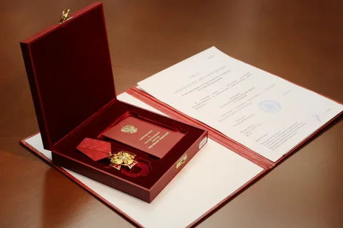
Достижения:

Slide 9
Методические разработки:
Методическая разработка – логично структурированный и подробно описанный ход проведения учебного занятия, мероприятия:
конспекты уроков и технологические карты;
сценарии мероприятий;
методические рекомендации;
статьи и публикации;

Slide 10
Блог
е
Информация для учащихся
Информация для родителей
Рекомендации
специалистов
Подготовка
к ОГЭ (ЕГЭ)
«Наша жизнь»

Slide 11
Презентовать опыт
Освоить навыки ДО
Что позволит сайт?
Получить
интерактивные навыки
Вести непрерывное
портфолио

Slide 12
Ресурсы для создания сайта:
UCoz - платформа, включающая в себя хостинг и систему управления сайтом.
2. Конструктор на хостинге narod, Народ.ру – http://www.narod.ru/ограниченные возможности конструктора, но достаточно просто создавать.
Сайты Google - это Интернет-приложение, делающее процесс создания веб-сайта таким же простым, как редактирование документа .
4. Ресурс Blogger предоставляет возможность создавать авторские блоги
5. Ресурс Campuc дает возможность разместить свой личный проект, семинар, мастер- класс
Ресурс Открытый класс предоставляет возможность создавать собственные cooбщества, блоги
и размещать свои материалы, новости
Конструктор Taba.ru
nfourok.ru/?utm_source=yandex&utm_medium=cpc&utm_campaign=branded&utm_term=инфоурок&yclid=620840739192219922
https://nsportal.ru/forum/tekh-podderzhka/2011/12/07/vkhod-na-svoy-mini-sayt

Slide 13
Контакты:
https://obzh86.mozello.ru/
azamat41146@mail.ru
89048849625 (viber, telegramm)

